Slide 1
ΠΛΕΥΣΗ Ή ΒΥΘΙΣΗ
Δημόσιο Νηπιαγωγείο Ριζοκαρπάσου
Σχ. Χρ. 2020-2021
Ευαγόρου Νίκη

Slide 2
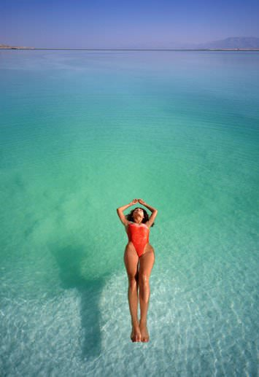
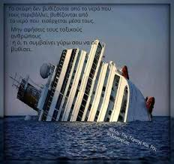
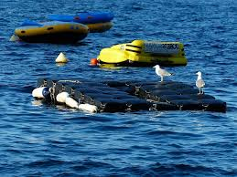
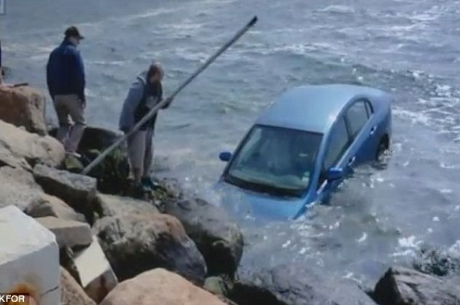

Slide 3
ΤΙ ΘΑ ΣΥΜΒΕΙ;

Slide 4
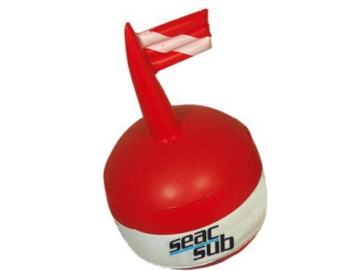
ΜΠΟΡΕΙΤΕ ΝΑ ΠΡΟΒΛΕΨΕΤΕ ΠΟΙΟ ΘΑ ΒΥΘΙΣΤΕΙ;

Slide 5
ΠΟΙΑ ΣΩΜΑΤΑ ΕΠΙΠΛΕΟΥΝ ΚΑΙ ΠΟΙΑ ΒΥΘΙΖΟΝΤΑΙ ΣΤΟ ΝΕΡΟ;

Slide 6
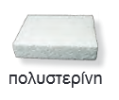
ΚΑΤΑΓΡΑΦΗ
Αντικείμενο | Πρόβλεψη | Παρατήρηση | Αποτέλεσμα

Slide 7
ΑΣ ΠΑΙΞΟΥΜΕ
Μαζέψετε διάφορα αντικείμενα
Γεμίστε ένα δοχείο με νερό
Πάρτε μια κόλλα χαρτί και φτιάξτε 4 στήλες (όπως την προηγούμενη διαφάνεια)
Συμπληρώστε τη πρώτη στήλη με τα αντικείμενα σας και τις προβλέψεις σας
Τώρα τοποθετήστε ένα-ένα τα αντικείμενα σας στο νερό. Κάθε φορά καταγράψτε τη παρατηρείτε.

